Slide 1
Škola za medicinske sestre Vinogradska Zdravstvena njega kirurškoga bolesnika opća
Neposredna poslijeoperacijska zdravstvena njega bolesnika
Josip Božić mag.med.tech.

Slide 2
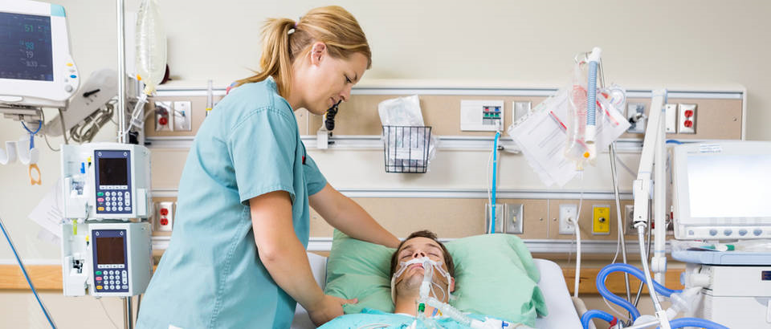
NEPOSREDNA POSLIJEOPERACIJSKA ZDRAVSTVENA NJEGA

Slide 3
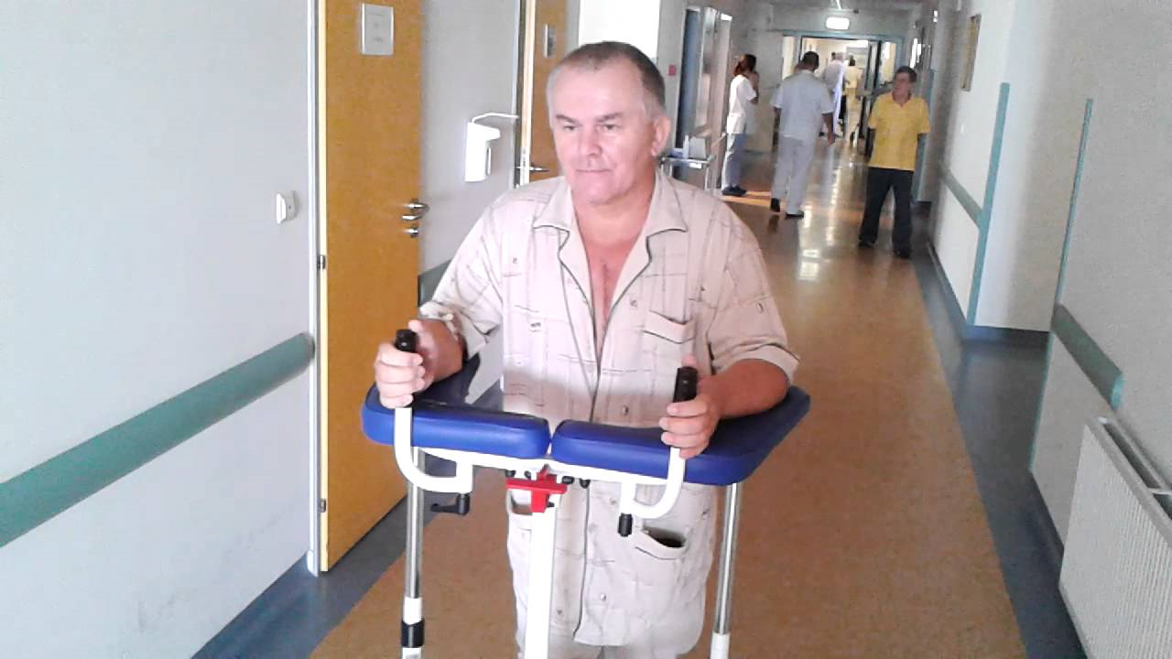
SVRHA
poslijeoperacijske zdravstvene njege je što prije postići stanje u kojem će bolesnik samostalno zadovoljiti svoje potrebe

Slide 4
NAKON OPERACIJE
bolesnik se odvozi u sobu za buđenje koja se nalazi u operacijskom bloku
soba je opremljena sa aparatima i uređajima za praćenje svih vitalnih funkcija koje su tijekom operacije bile djelomično isključene ili otežane-disanje,rad srca,svijesti,sve dok se ponovno ne uspostave i dok se stanje ne stabilizira
službu čine anesteziolog i medicinske sestre

Slide 5
DO SOBE ZA BUĐENJE
anesteziolog i sestra instrumentarka prate bolesnika do sobe za buđenje gdje obavljaju primopredaju :
daju informacije o bolesniku
podatke o terapiji
primjeni infuzije
transfuzije,kisika
upute o položaju
anelgeticima
kontrolama (sonda,drenaža,laboratorijski nalazi)

Slide 6
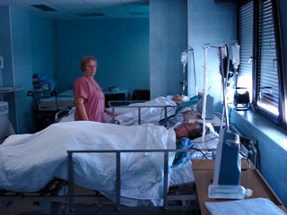
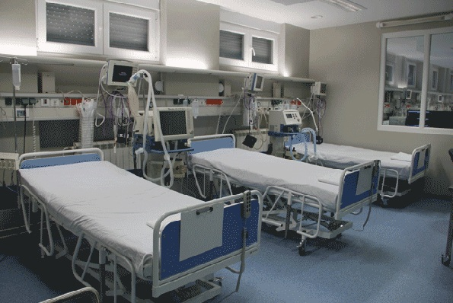
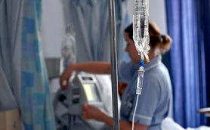
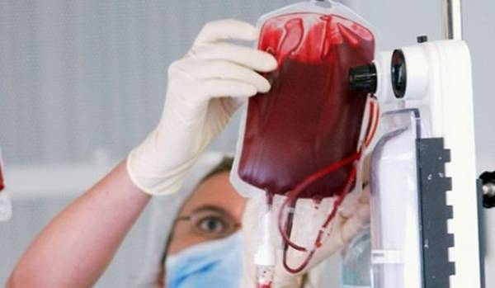

Slide 7
primopredaja se obavezno daje usmeno i pismeno
bolesnik koji je operiran u općoj anesteziji ,ostaje u sobi za buđenje do potpuna buđenja
do vračanja potpune svijesti
do stabilizacije vitalnih funkcija
kod manjih zahvata bolesnik se vraća na odjel
kod većih se odvozi u jedinicu intenzivne skrbi

Slide 8
INTERVENCIJE U ZBRINJAVANJU BOLESNIKA
PRIPREMITI: aspirator,pribor za primjenu kisika tlakomjer,stalak za infuziju,pribor za primjenu lijekova,bubrežastu zdjelicu i staničevinu,temperaturnu listu,liste za sestrinsku dokumentaciju
OSIGURATI: povoljne mikroklimatske uvjete u bolesničkoj sobi (vlažnost zraka,temp.),mir,smjestiti bolesnika u manje krevetnu sobu
ne lupati,ne vikati,odrediti vrijeme i broj posjeta

Slide 9
provjeriti bolesnika po indetifikacijskoj narukvici
premjestiti ga na krevet
kontrola infuzije,transfuzije,drenaže kisika,nazogastrične sonde,trajni kateter,pratiti diurezu
staviti bolesnika u odgovarajući položaj
utopliti bolesnika
primiti podatke i dokumentaciju o bolesniku
provjeriti odredbe o postoperacijskoj njezi

Slide 10
promatrati: vanjski izgled bolesnika,vitalne funkcije,temperaturu
kada bolesnik nije stabilan svakih 5-10 min provjera vitalnih funkcija
bolesnikovo ponašanje
izlučevine (poticati ga na mokrenje)
kontrola zavoja na operacijskoj rani
poticati ga da duboko diše,te na pomicanje ekstremiteta
provoditi njegu usne šupljine,kose,kože
vaditi krv i izlučevine za laboratorijske pretrage

Slide 11
